Slide 1
Ch3(arith 1and 2)可能會考
1.畫block diagram (ex half adder / full adder怎麼做的 要會畫)
2.接線 (哪個氏carry、cin)
3.給一個沒看過的block diagram問怎麼做
over flow detection ….SLT …等(因此必須自行判斷哪條線是你要的)
然後考試時要先把所有題目看過一次 分配作答時間
劉的題目通常不會刁難 可是需要花時間仔細寫
而呂的題目有的簡單到爆 有的卻會看不懂 需要sense
看造化啦個位

Slide 2
P.18 signed interger(有正負)
(以下三種都算是signed interger)
1.Biased = offset = excess -K (用unsiged 的算法，把
得到的結果-K)
2.Signed-magnitude (最左邊代表數字+-) 剩下位數同
Unsiged 運算
Note : 1011用signed-mag表示為-3 (與2’S complemant=-5不同)
3.2’s complement (同樣最左邊代表數字+-)
(1)若最左邊bit=0 同 unsigned算法
(2)若最左邊bit=1 🡪 負數 🡪 A 🡪A*+1(找到對應的正數)
Ex 0011 🡪 最左為 0 🡪 同unsigned 🡪(+3)
1011 🡪 最左為 1 🡪 0100+1 = 0101 (+5) 🡪 1011 = (-5)
如果題目沒特別說 -🡪 都當作是signed 裡面的two’s complement(HW2)
Ex : sub t0,t1,t2 🡪要把t1=0011 , t2=1011 當作2’s complenment表示
所以 t0 =t1 – t2 = (+3)-(-5) = +8 = 01000
Ex addu t0 , t1 ,t2 🡪 此時才是unsigend的t0=t1+t2=3+11=14 = 1110
Ch3 arith_1
P.9.10 Logic gate要會畫
P.13 = ?? 🡪 any possible (沒告訴你是哪種
表示方式的畫要寫無限多種)
P.15 unsigned interger(>=0)

Slide 3
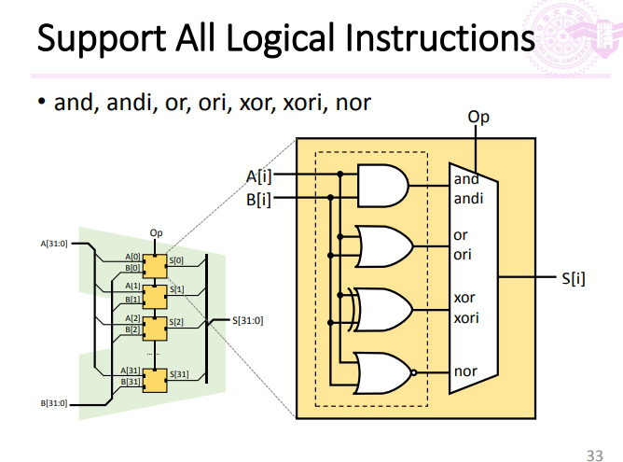
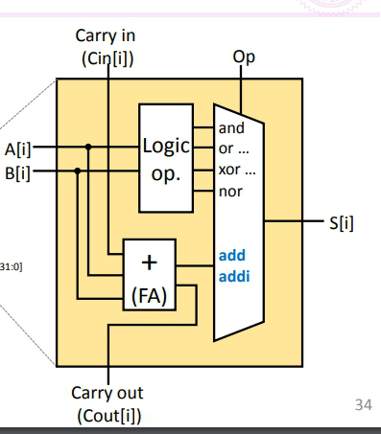
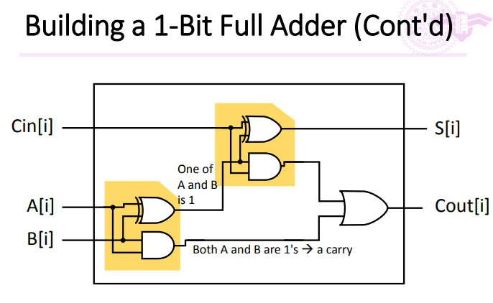
P.33(用一個multiplexer=MUX 即可達成所有logic instruction)
(bit wise)
在加一個加法器FA(減法用加法做就好)A-B =A+(-B)
用兩個HA做出FA(這ㄍ要會畫)

Slide 4
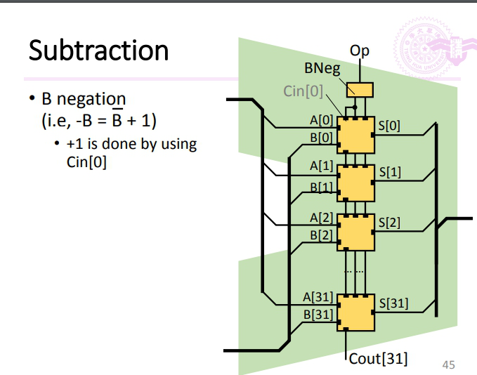
P.44.45 減法 A-B = A+(-B) = A+(B*+1)
P.49 zero detection (all output = 0)
🡪 將所有outbut做NOR (all input = 0時才=1)
若要進行減法 bneg =1
跟原本的B做bit wise XOR
0-1互換
若要進行減法( bneg =1)
B*+1 中的+1 用cin[0]=1來做
Bneg直接拉到Cin[0] (若是加法時bneg=0 符合加法中cin[0]=0的規則)

Slide 5
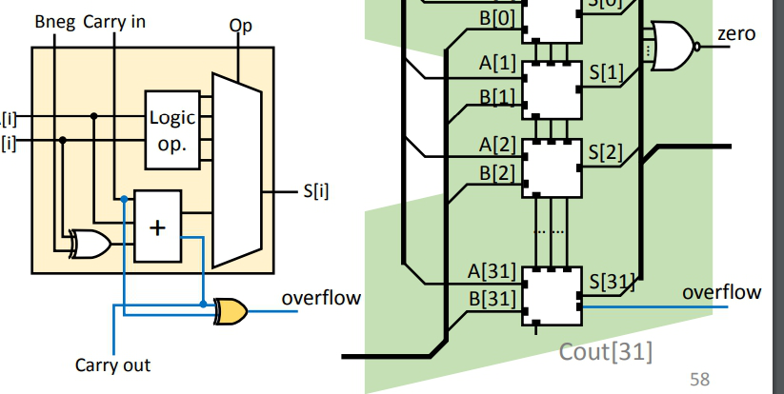
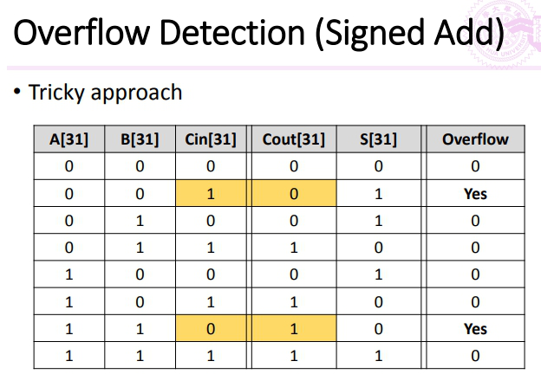
P.50~58 overflow detection+SLT(超重要ㄉ)
Note :
不論是unsigned或是signed(2’s complement) 🡪 減法都是用加法做 🡪 A-B =A+(-B)= A +(B*+1)
Unsigned overflow 定義指的是最後一位產生carry out
(a)加法 cout[31]=1 (進無可進)
(b)減法 cout[31]=0 (代表A-B <0 / A<B) (因為做減法時將
B🡪B*，因此在overflow 判斷上 cout[31]=0時才有overflow)
Signed overflow 定義指的是input 皆為 +/- 時output變為 -/+
(a)減法用加法做，但判斷方式都一樣(只需判斷加法)
(b)當cin[31]Xor cout[31] = 1時有over flow
以signed為例 :
把最後一位的cin/cout拿出來做Xor = overflow

Slide 6
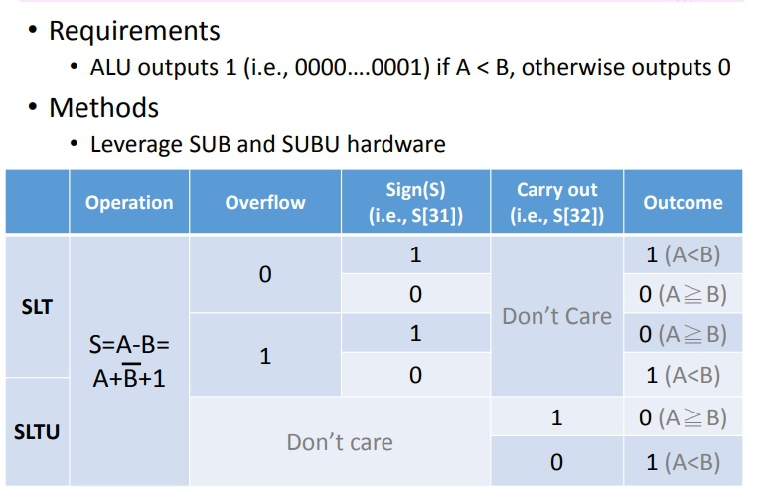
SLT and SLTU (set less then)
Note : 若A<B 輸出 000…..01 若A>=B 輸出000…..00 (只有第一位是0 or 1 剩下都是0 )
Overflow = 0時代表S[31]的判斷是對的
S[31] = 1時代表A-B<0 (即A<B)
S[31] = 0時代表A-B>=0 (即A>=B)
Overflow = 1時代表S[31]的判斷是錯(相反)的
因此結果與上面相反
Unsigned 時只看carry out
同上頁所述 cout[31] = 0時(因為是減法)
有Overflow (A<B)
結論 :
SLT(signed)判斷 : overflow Xor S[31]
SLTU(unsigned)判斷 : cout[31] invert
用減法看

Slide 7
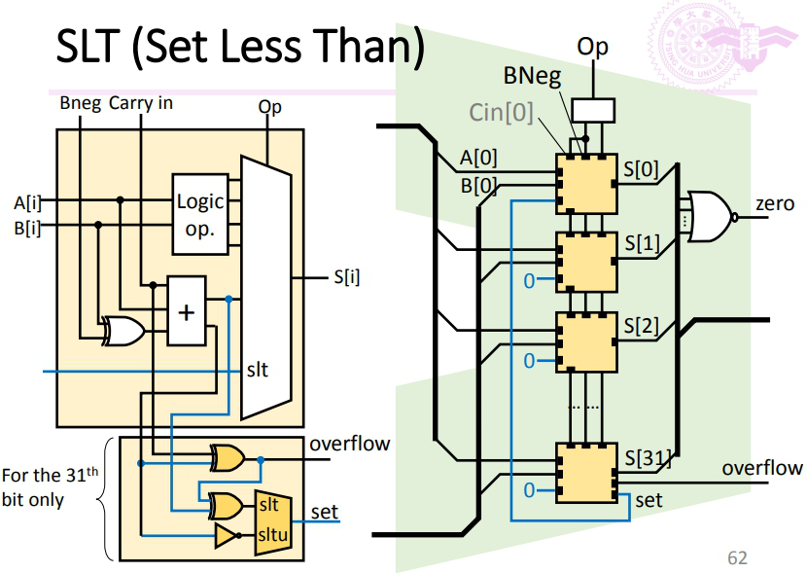
Implementation of SLT and SLTU (set less then)
SLT : overflow Xor S[31]
SLTU : cout[31] invert
把set拉回第一位，其他都填0
因為只有第一位是0 or 1(上頁)

Slide 8
Ch3 arith_2
老師上課說著重在block diagram 而不是時序圖 所以我就不弄時序圖了
PS 這邊的implementation做的都是unsigned的block-diagram
Signed 感覺太麻煩應該不會考
P.6 N-bit乘法(unsigend) 🡪 用N個加法做 (N-1個adder)
N bit *Nbit最多會得到2N bit的結果

Slide 9
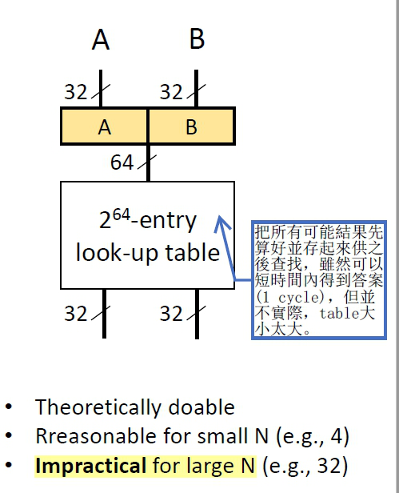
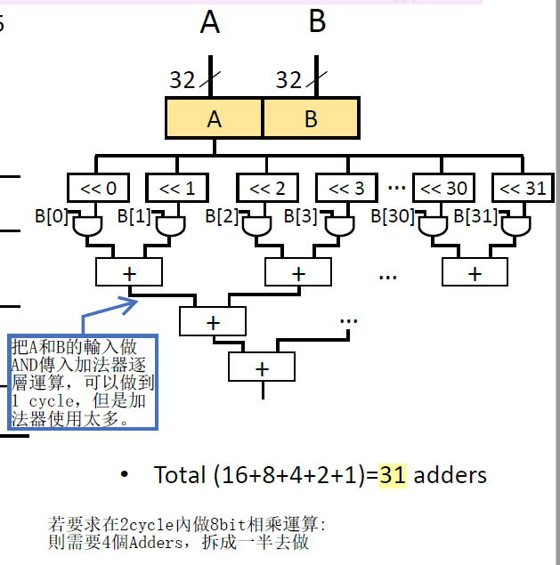
#N bit乘法可分為
single-step (one cycle完成)
🡪 adder / table base (不是很重要、看看就好)
Ex:
7個adder 2 cycle 🡪 只少需要4 adder

Slide 10
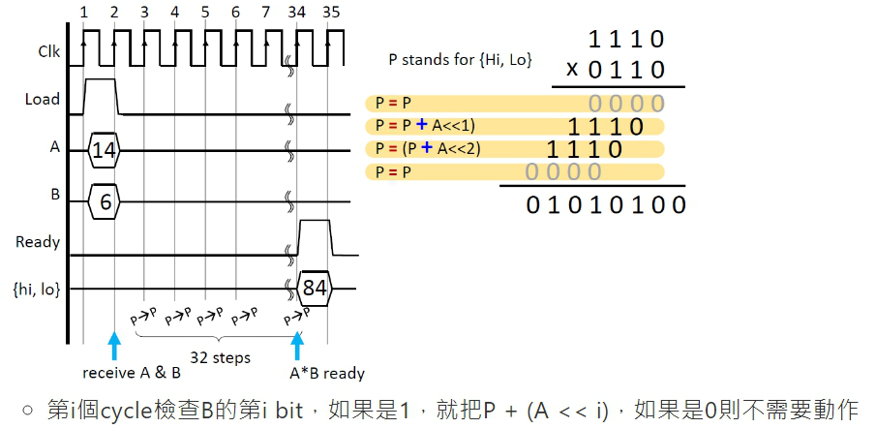
(b)N-step multiply

Slide 11
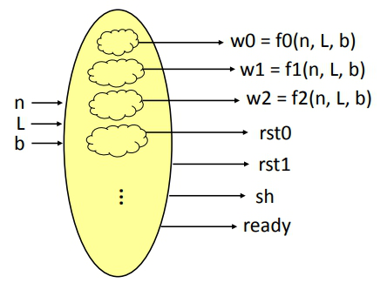
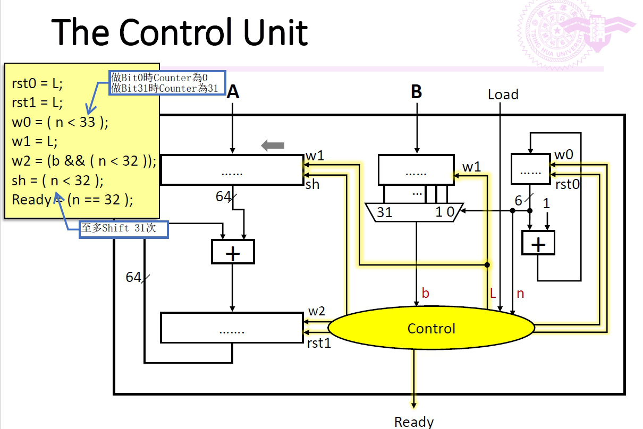
N-step multiply (這邊很重要，control unit的input[b L n] /output[]以及他們之間的關係)
Load = 1(one cycle) 代表要讀取新的A、B
🡪 將w1設為1 (開放write in)、rst1 rst2設為1
w1 = Load (=1 only for one cycle)
W0在n=0~32(<33)時都是1，讓counter可以往上數
Note : n=32 時代表已做完乘法運算，因此ready = 1
rst0、rst1在Load=1(one cycle)時會是1，代表
將counter跟P歸零
n是counter的輸出，代表第幾個cycle(做到第幾個bit)
🡪n 也會被輸入到mux，n=3就是選B[3]
🡪n 的範圍從0~32(n=32代表已經計算完畢 🡪 ready =1)
sh在n=0~31(<32)時都是1
代表每個cycle都會把A 左shift 1 bit
n=32時代表運算已經結束
因此sh = 0
P (64 bit)
W2如同右邊說的，在n<32且b=1時是
1，代表P = P+A<<n 若是b=0或n=32(已經完成
乘法)，則w2=0(維持P=P)
b是mux的輸出(b=B[n])
Control unit根據b=0 or 1來決定 P =P 還是 P = P + A<<n
b=0 時 w2 = 0 (意思是不取A<<n的值 ，維持P=P)
b=1 時 w2 = 1 (意思是取A<<n的值 ，因此P=P+A<<n)
For n<32

Slide 12
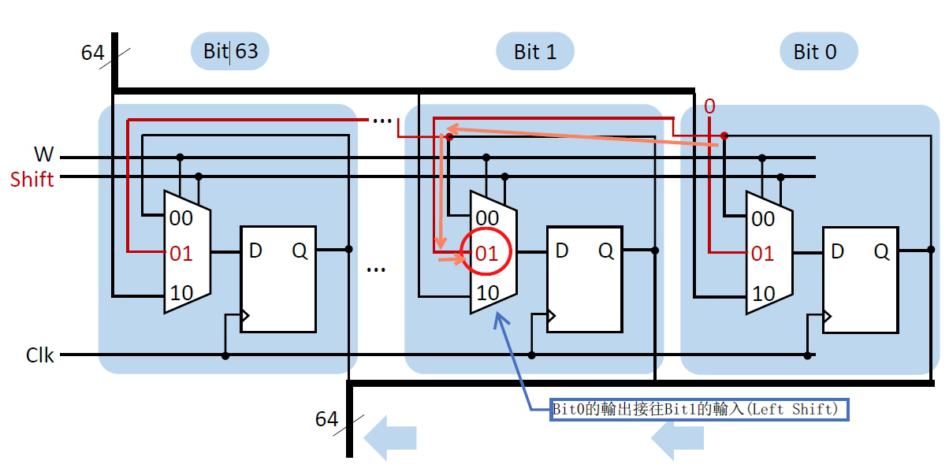
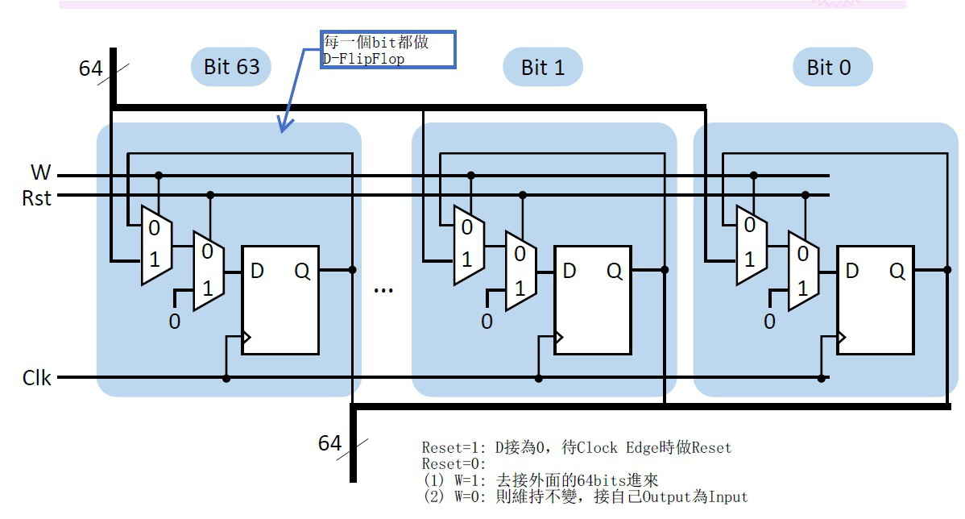
Note : Load/w1 (只讀1次、剩下32cycle需保持A、B不變)
rst1/rst2 (只reset 1次)都只有one cycle是1
可以trace看看P.15~28 t=2~34(2+32)
Registers with Write and Left Shift: (放A的地方)
如何用DFF實現 需要的功能?
Registers with Reset and Write : (放P的地方)
新的input
左邊為w : w=1時 write 所以接上面新的input(黑色粗線)
右邊為sh : 在w=0時，在依據sh判斷:
sh = 1代表左移因此把前一bit的Q(ouput)接過來
Sh =0 代表不移動因此把自己的Q接回來

Slide 13
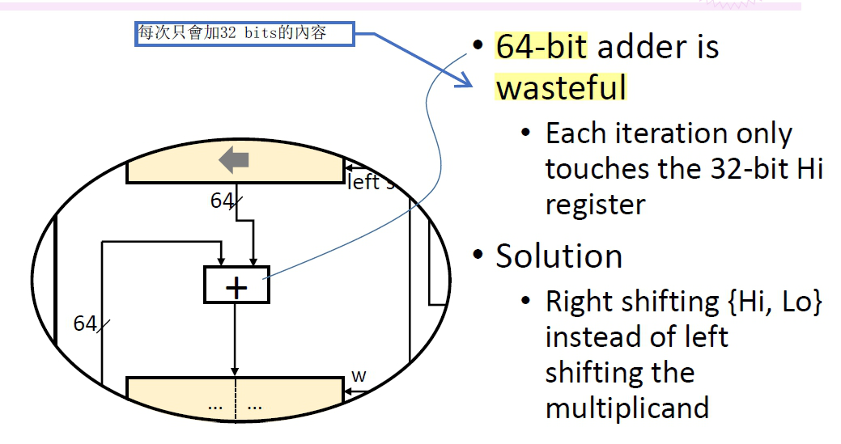
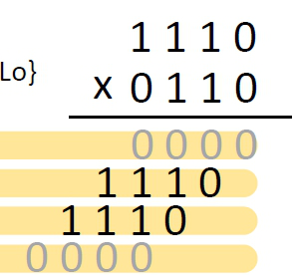
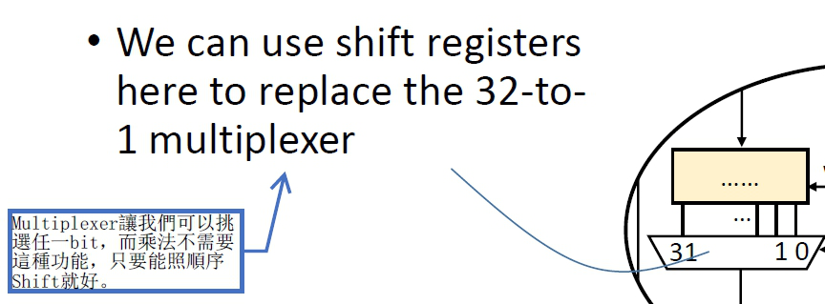
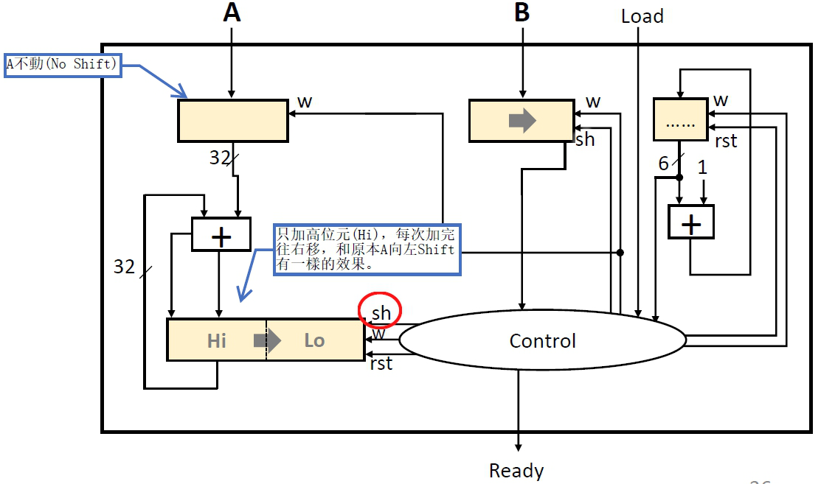
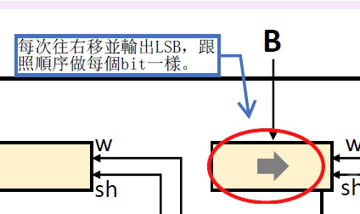
Improved Multiply Unit (v1~v3)
4*4 每次加的都只有4bit
不需要用mux，因為我們從b[0]依序看到b[31]
且看過的就不要了，因此用個32bit的right-shift reg就好
64 bit adder浪費，因為實際上每次加都只有32bit
🡪改成A不動，把P先+A再 right-shift 就好(P一開始只有32bit，每個cycle會+1bit最後到64bit)🡪本來P=P+A<<n ，現在改成P = (P + A)>>1
嗯? B一開始是32最後是0bit 、P一開始是32最後是64bit
🡪 那就放在一起就好啦! 🡪 把B放在Lo的位置

Slide 14
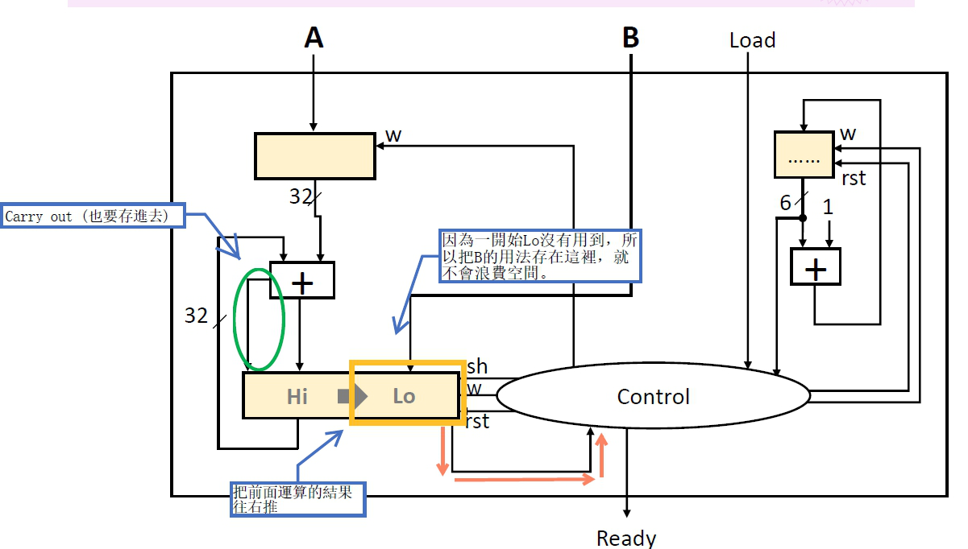
最終版本 :
Note : 要達到right-shift效果，每次會將32+1 = 33bit放入{Hi,Lo} (Hi全部+Lo最高位)
(1)若B[n] =0 [ P=P ] ，那麼將[0,P]共33bit放入
(2)若B[n]=1 [ P=(P+A)>>1 ]，那麼將[Cout,S[31]~S[0]]共33bit放入 # Cout,S[31]~S[0]是adder運算P+A的結果 (聽不懂得看下一頁、反正就是用cout、0來達成右移效果)

Slide 15
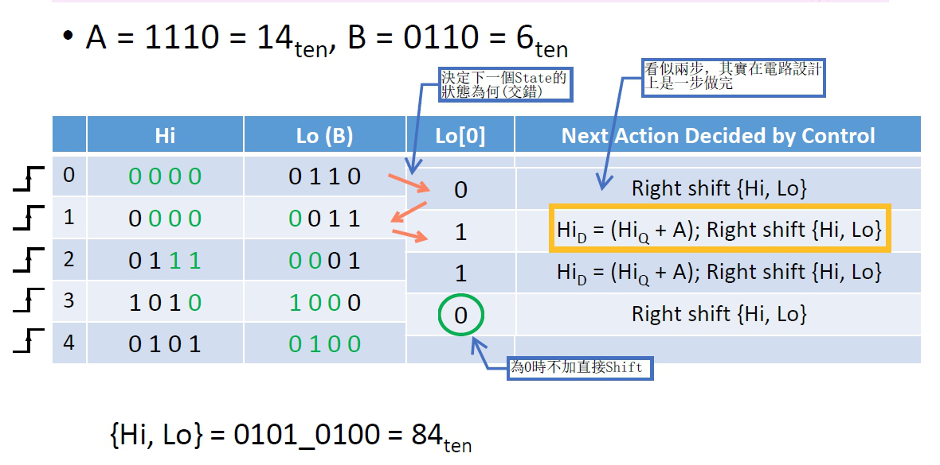
一開始的P=0000
Lo[0]=B[0]=0，放[0,P]=[0000,0]進去 (達成right shift)
Lo[0]=B[1]=1，放[P+A]=[0000+1110]=[0111,0]進去 (達成right shift)
Lo[0]=B[2]=1，放[P+A]=[0111+1110]=[1010,1]進去 (達成right shift)
Lo[0]=B[3]=0，放[0,P]=[0101,0]進去 (達成right shift)
B[n] = 0 補 0 / B[n] = 1 補 cout 來右移

Slide 16
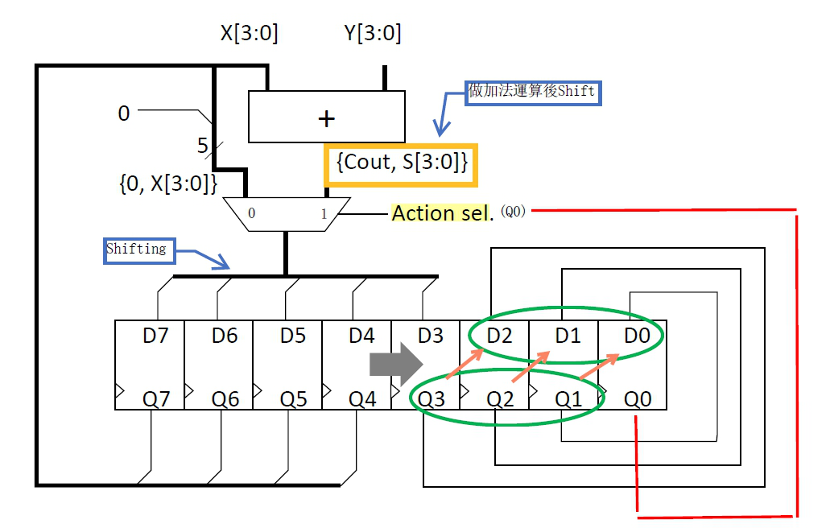
實際implementation (4bit) (這個圖很重要、要會畫+理解!!!)
Action sel. 會依照Q0=B[n]的值，決定要放入
{0,P} 還是 {Cout , S} 🡪 共4+1=5bit (完成Hi的右移)
Q0=Lo[0]=B[n]
Lo部分的右移則是直接將
Q3接到D2
Q2接到D1
Q1接到D0
因此每經過一個cycle
Lo的值就會右移一次
Hi
Lo

Slide 17
會手算就好，應該不會考block-diagram

Slide 18
N-bit除法 (unsigned)
減減看，不夠減就寫0，夠減就寫1然後減掉 🡪 直到完成N-bit的商

Slide 19
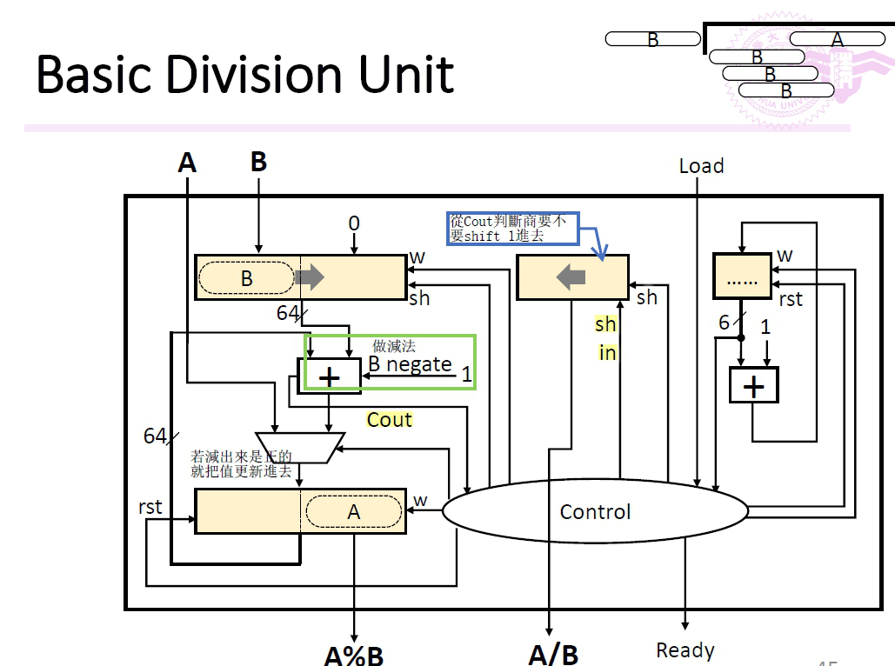
基本款
1.Mux只有第一次放A後、後面的cycle都放A-B的結果，由control控制
2.加法器每個cycle執行A-B=A+(-B) = A+(B*+1)
3. 因為做unsigned減法:
🡪Cout=0、overflow、A<B，A-B的結果不存(因為實際上沒減)
這是由control對A的w=0來控制(不存)) ，然後A/B存進0後左shift 1 位
🡪Cout=1 表示A>B，相減的結果往下存(w=1)， A/B存進1後左shift 1 位
因此Cout = w = sh in
sh = 1 for n<33
mux

Slide 20
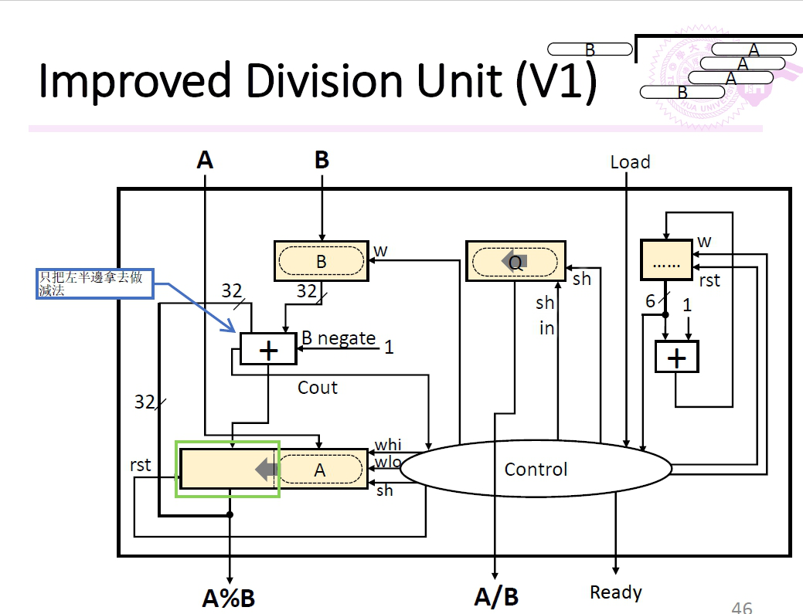
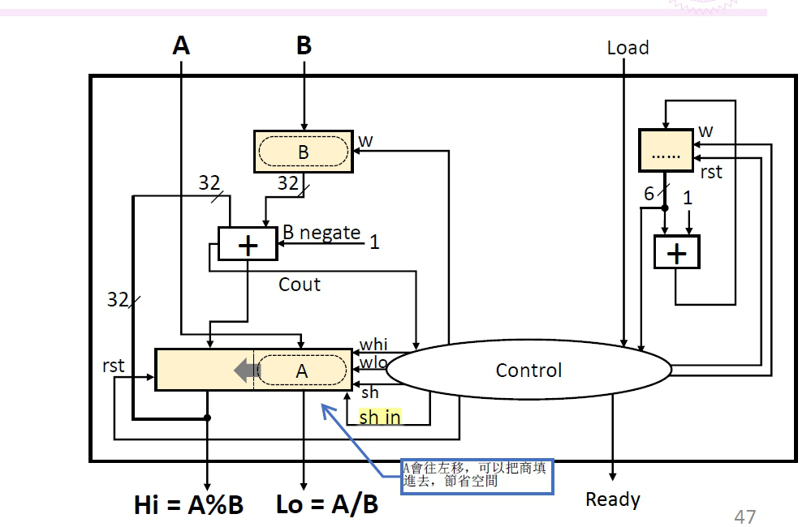
進階款1
進階款2
左邊
1.把A/B跟A放在一起，因此最終
Hi = A%B Lo = A/B
2.
wlo控制一開始寫入A(第一次)
whi控制是否存入相減結果
sh_in存入商數
1.實際要減的只有32bit，且B右移等同A左移，所以B只存32bit，並只取A的左邊多出來的bit
2.A向左移，恰好A/B也是左移，又可以一起做啦!

Slide 21
Trace 一下 (注意要做N+1=9次，因為減法是從shift 1位做到~shift8位) (乘法是shift 0位開始~shift7位)
實際上第一次是多做的(但這樣implement方便)
紫色 : A shift 1 與B相減 (<0) 🡪在Lo 補0
藍色 : A shift 2 與B相減 (<0) 🡪在Lo 補0
Note : 最後只改Lo、不改 remainder (Hi) (因為實際上多做了一次shift)
Lo : 00000100 改成 00001001 (shift 1進去)
Remainder維持 Hi –B = 00000010

Slide 22
一樣會手算就好

